Slide 1
문제 분석 방법
1단계. 문제 정의
2단계. 시스템, 애플리케이션, 경로 정보수집
3단계. 패킷 흐름 캡처 분석
4단계. 다른 도구 검토

Slide 2
1단계. 문제 정의
패킷 수집이나 분석 전 네트워크 사용자에게 질문
- 무엇을 하려 했는가?(파일업로그, 다운로드, 로그인, 메일송/수신, 데이타베이스 갱신)
- 어느 사이트에 접속하고 있었는가?
- 증상이 어땠는가?
(네트워크가 느리다, 특정 페이지 로딩, 특정 애플리케이션 실행 문제 발생, 또는 특정
사용자에게만 반복되는 문제인기 확인)
- 오류 메시지가 뜨는가?
- 항상 일어나는가?

Slide 3
2단계. 시스템, 애플리케이션, 경로 정보수집
시스템, 네트워크, 인프라에 대한 정보를 최대한 획득
- 클라이언트/서버 운영체제는 무엇인가?
- 어떤 애플리케이션을 실행 중이였는가?
- 트래픽이 지나는 네트워크 경로 확인

Slide 4
3단계. 패킷 흐름 수집 & 분석
패킷 수집 위치
- 문제 발생 호스트에 최대한 가까운 곳에서 수집
- 목적지까지의 왕복시간, 3WHS 과정, 네트워크 문제증상, 백그라운드 트래픽 검토
수집 도구
- TAP 또는 전용 수집 장비 사용 선호
- TCPdump, Dumpcap 등의 커맨드 라인 캡처 도구 사용
분석 프로세스

Slide 5
3단계. 패킷 흐름 수집 & 분석
분석 프로세스
❶ ‘정상’ 상태 파악, 정상 통신의 기준선(baseline) 추적파일을 만듦
(예) 로그인 시,기준선 추적파일과 현재의 로그인 추적파일의 패킷 개수 비교
❷ 필터를 사용하여 불필요한 트래픽(정상트래픽)을 제외 (배체 필터)
(예) !arp, !ip.addr==10.10.10.10
❸ 디스플레이 필터를 이용하여 장애 발생 컴퓨터와 연관된 트래픽에만 집중
(예) 호스트주소, 서브넷 주소, conversation 등을 이용
ip.addr== 157.166.0.0/16 ➔ 해당 필터에 대한 추적 파일 생성

Slide 6
3단계. 패킷 흐름 수집 & 분석
분석 프로세스
❹ 지연을 정렬 또는 필터링
(예) delta time(직전 프레임으로부터의 시간 간격) 사용 (tcp delta, http delta, udp delta 등)
❺ 전문가 정보 오류, 경고, 알림을 검토
❻ 처리율 감소와 우선순위를 지정하기 위해 ‘골드 그래프‘ 생성

Slide 7
I/O 그래프

Slide 8
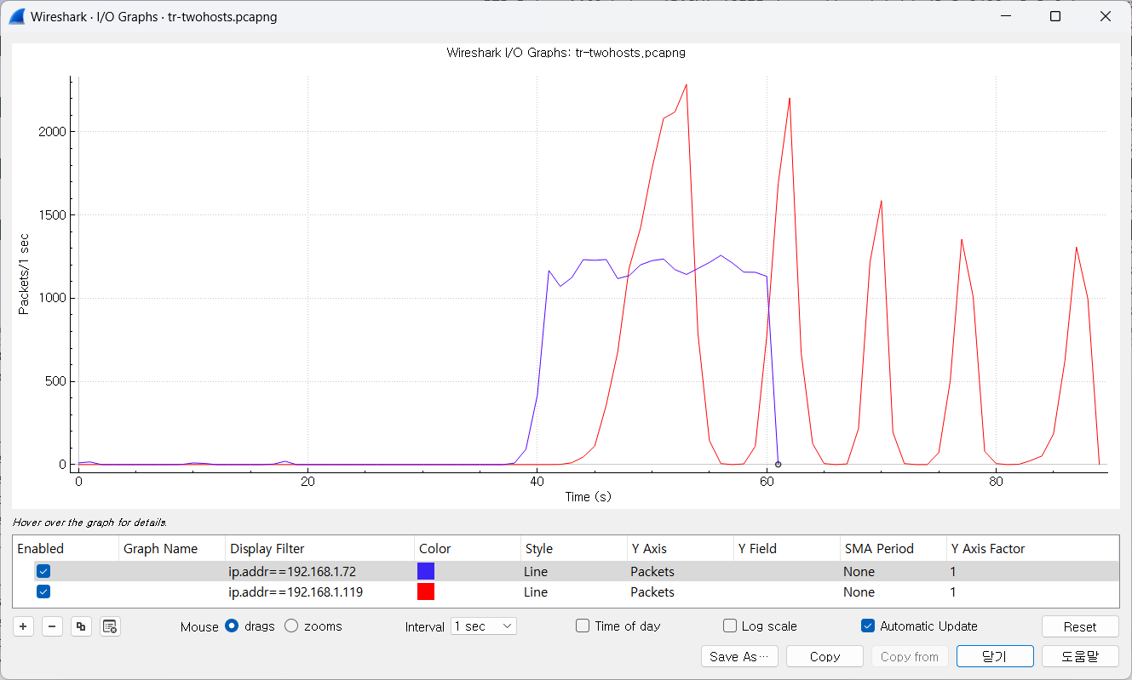
두 호스트의 트래픽 전송상태 확이
tr-twohosts.pcapng
192.168.1.119의 다운로드 시간은
대략 40초이상의 시간이 걸림
192.168.1.72의 다운로드 시간은 대략 20초
❶ 192.168.1.72: 초당 평균 1000개의 데이터 전송 (안정적)
❷ 192.168.1.119 : 초당 0 – 2200 개의 패킷을 전송( 불안정적, 처리율저하 4번 일어남)
- 처리율이 0 근처인 부분을 클릭해 보면 해당 부분에서 패킷 손실이 일어나는 것을 확인

Slide 9
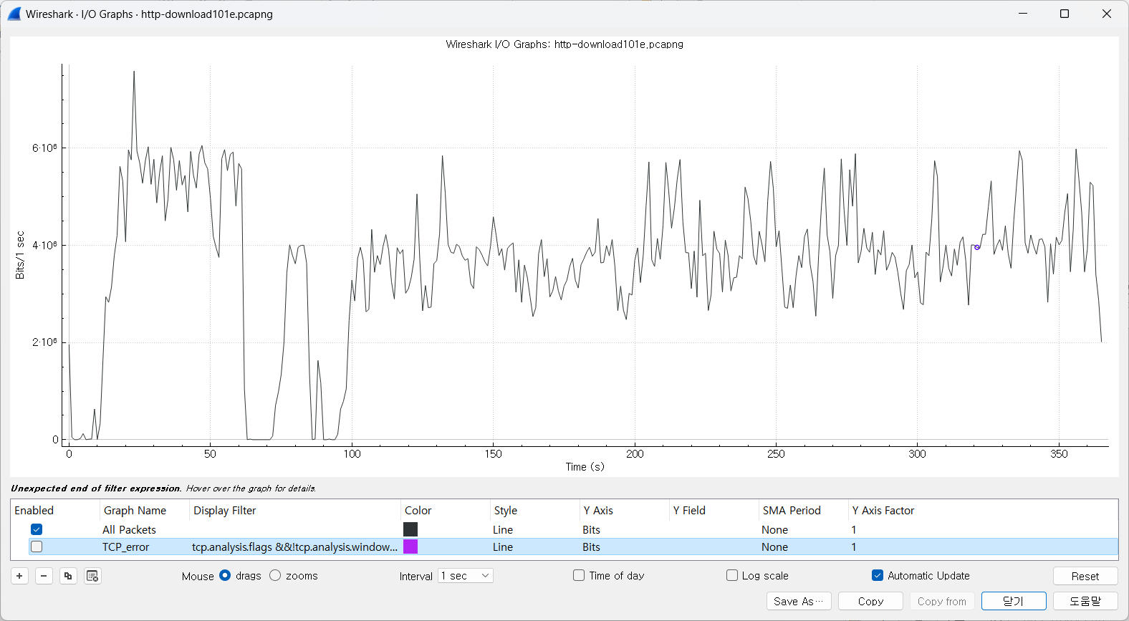
호스트별 평균 전송 대역폭 확인
http-download101e.pcapng
4-5Mbps
6Mbps
2Mbps
❶ 호스트들이 송수신하는 트래픽들의 평균 전송 속도 확인
❷ 다운로드는 평균 4-5Mbps

Slide 10
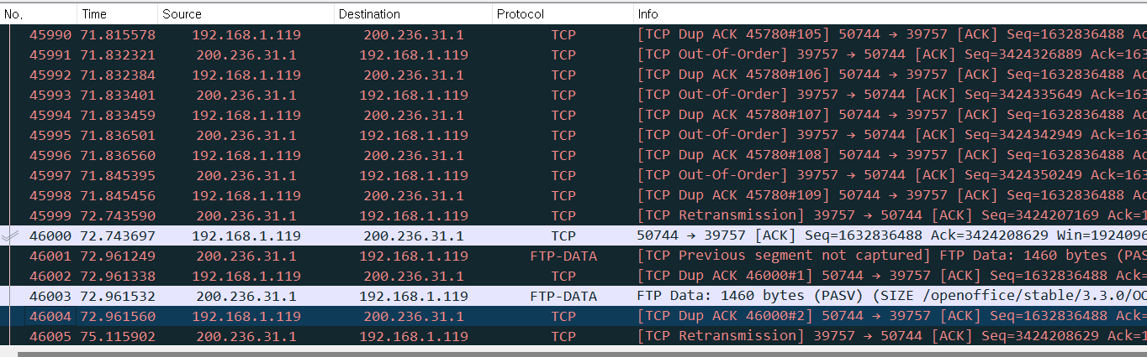
-72~75구간에 처리율이 0 근처인 부분을 클릭해 보면 해당 부분에서 패킷 손실이 일어나는 것을 확인

Slide 11
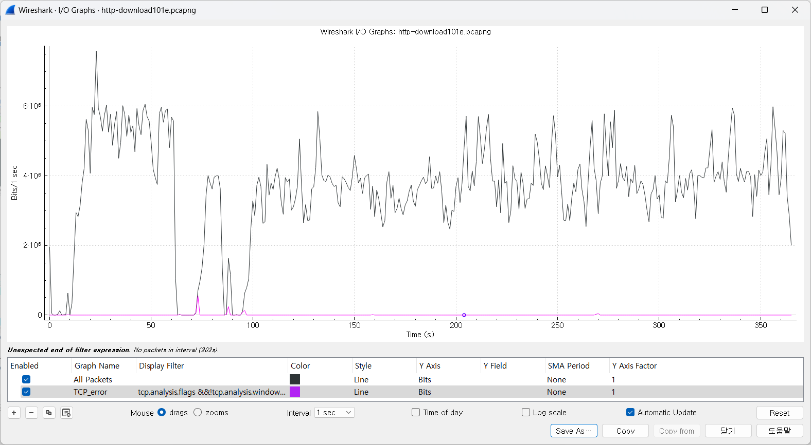
처리율 감소와 TCP 오류률 상관 관계 파악
http-download101e.pcapng

Slide 12
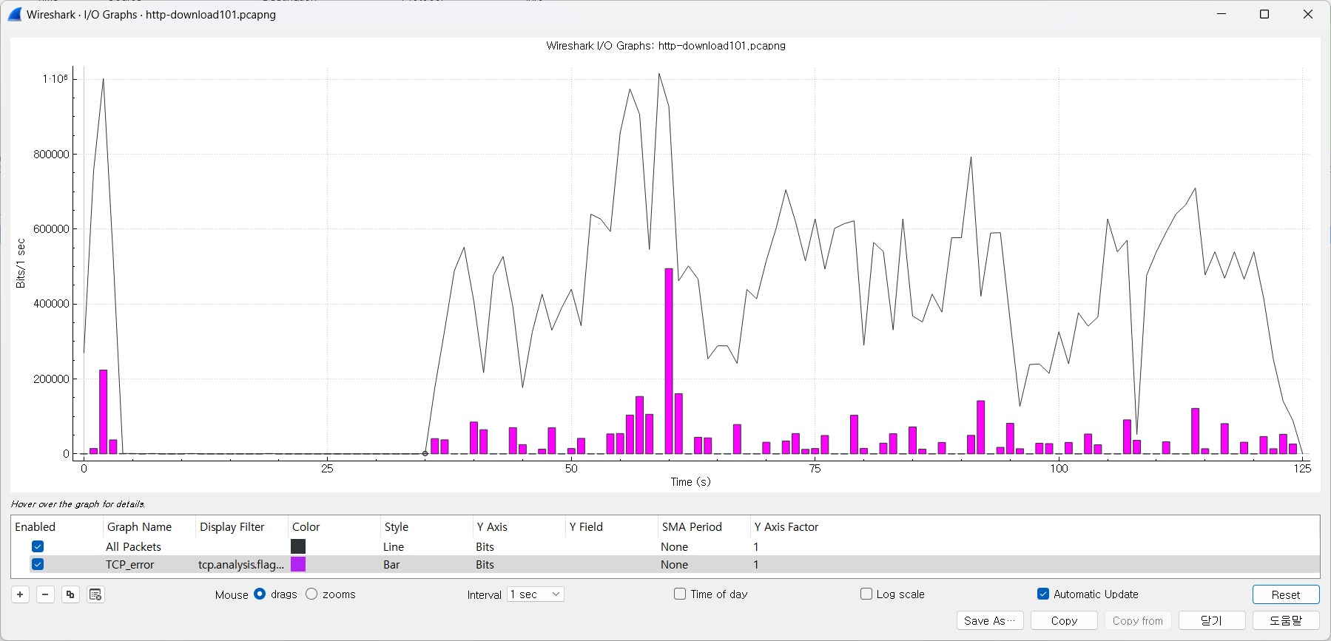
처리율 감소와 TCP 오류률 상관 관계 파악
❶ TCP 오류가 발생하는 시점에서 전송되는 패킷 수가 감소(처리율이 떨어지는 지점에서 Bad TCP가 증가)
❷ TCP 오류와 처리율 사이의 관계를 나타냄
http-download101.pcapng
tcp.analysis.flags & & !tcp.analysis.window_update

Slide 13
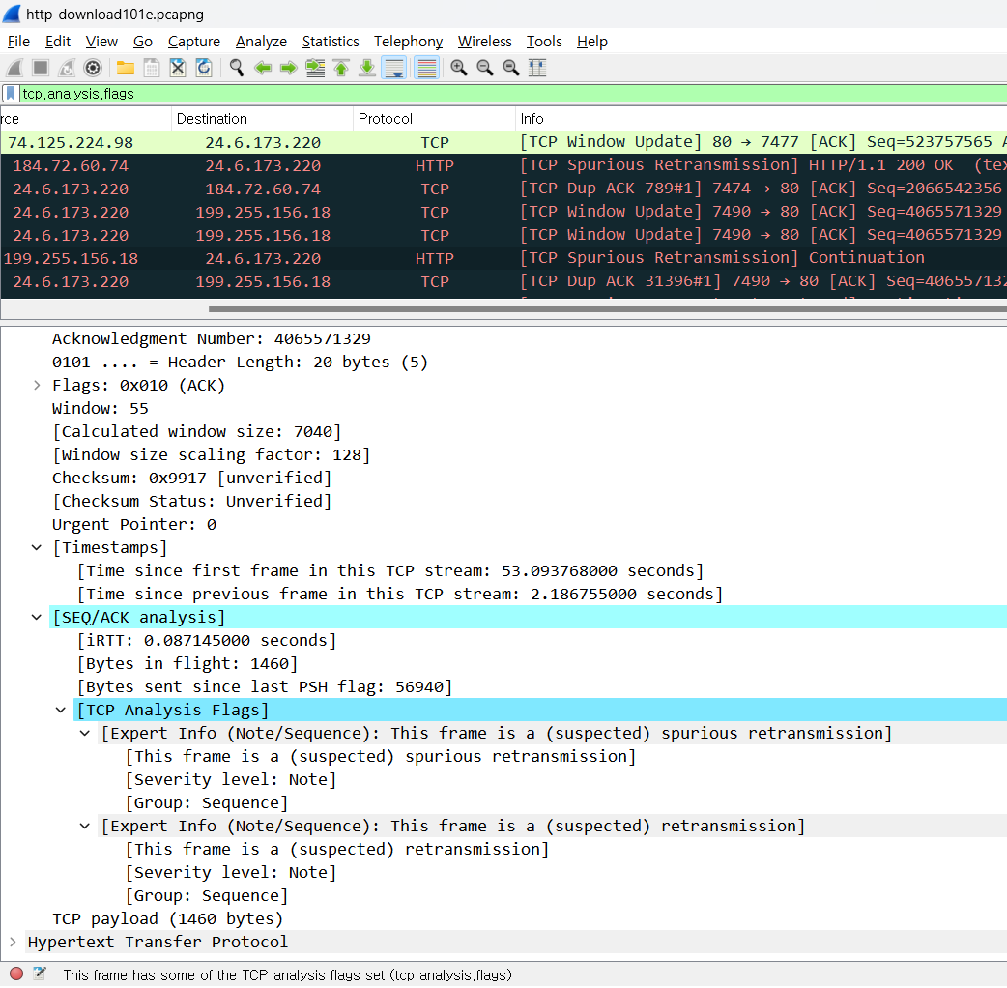
tcp.analysis.flags

Slide 14
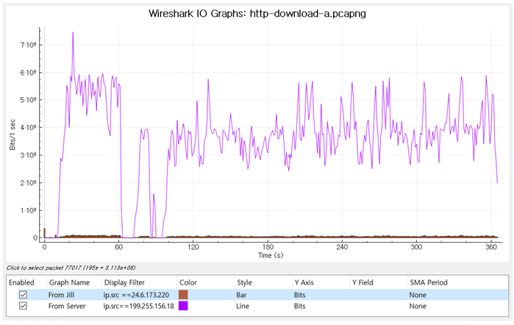
예제 그래프 3. 호스트별 평균 전송 대역폭 확인
❶ 클라이언트(Jill)는 낮은 대역폭으로 일정하게 유지하면서 데이터 전송
❷ 서버(Server)는 초당 4Mbps로 데이터 전송

Slide 15
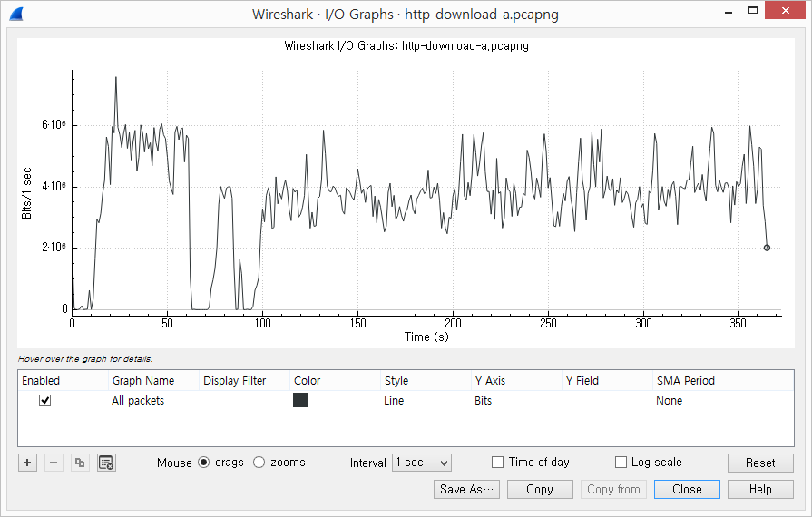
추적파일 : http-download-a.pcapng
Statistics > IO Graph
6Mbps
4-5Mbps
2Mbps
❶ 단일 호스트에서 송수신되는 트래픽들의 평균 전송 속도 확인
❷ 다운로드는 평균 4-5Mbps

Slide 16
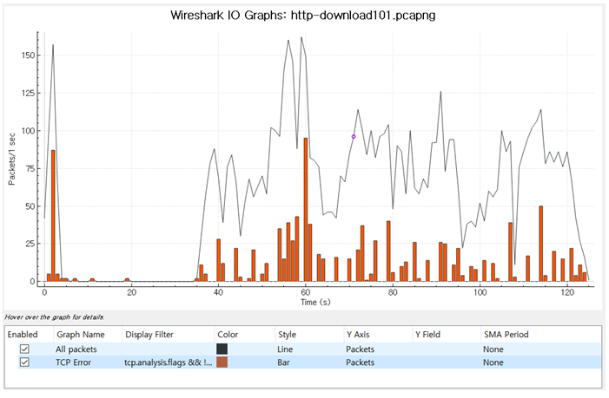
예제 그래프 4. 처리율 감소와 TCP 오류률 상관 관계 파악
- FTP로 파일을 다운로드 시 다운로드 속도가 느려지는 원인을 찾기 위한 것
tcp.analysis.flags & & !tcp.analysis.window_update
❶ TCP 오류가 발생하는 시점에서 전송되는 패킷 수가 감소(처리율이 떨어지는 지점에서 Bad TCP가 증가)
❷ TCP 오류와 처리율 사이의 관계를 나타냄

Slide 17
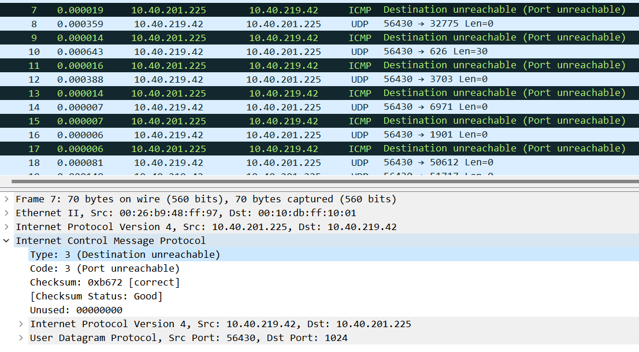

Slide 18
패킷손실
패킷 손실은 스위치, 라우터, NAT 장치, 방화벽 등의 연결장치에서 발생
TCP기반의 애플리케이션
- 패킷손실을 발견하면 복구 프로세스를 시작
- 잘못된 TCP 순서번호, 재전송 시간 제한 내 ACK 없음
UDP 기반의 애플리케이션
- 패킷 손실을 탐지 시 자체 복구 프로세스를 시작하도록 작성

Slide 19
패킷손실
패킷 순서가 바뀌어도 와이어샤크는 패킷 손실 경고 발생
관련 증상
- 전문가 정보 경고 : 이전 세그먼트 캡처되지 않음
- 전문가 정보 알림 : 중복 ACK
- 전문가 정보 알림 : 빠른 재전송
- 전문가 정보 알림 : 재전송
- IO 그래프 : 처리율 감소

Slide 20
패킷손실 – SACK (selective ACK)
TCP 호스트가 패킷 손실을 탐지하면 손실 패킷 다음에 수신하는 데이터에 대해 확인 응답을 보낼 수 ㅇ씨음
이떄 사리진 패킷에 대해서만 재전송을 요청
SACK가 없으면 복구 프로스세스는 수신 성공여부과 상관없이 손실된 첫번쨰 패킷과 모든 후속 데이터 패킷의 재전송을 포함
추가 재전송은 네트워크 링크과 연결장치에 불필요한 부하를 더하고 패킷 손실 문제를 복잡하게 만들 수 있음

Slide 21
패킷손실 – SACK (selective ACK)
관련 증상
- SYN 패킷의 TCP헤더에 SACK 옵션 없음
- SYN 패킷의 TCP 헤더에 SACK 옵션이 있었으나 SYN/ACK 패킷의 TCP헤더에는 없음

Slide 22
하드웨어 주소 확인
하드웨어 주소 확인 문제는 로컬대상 또는 로컬 라우터의 MAC 주소 정보를 검색하는 것
하드웨어 주소문제는 로컬에 한정되므로 이런 문제를 해결하려면 문제가 발생한 호스트와 동일 네트워크 상에서 캡쳐해야 함
관련증상
- 로컬 호스트 ARP 쿼리에 대해 응답 없음
- 로컬 라우터 ARP 쿼리에 대해 응답 없음

Slide 23
네크워크 주소 확인
부정확한 서브넷 주소 지정은 심각한 성능 문제의 원인이 될 수 있음
관련 증상
- 원격 대상에 대해 ARP 요청을 보냄
- 로컬 호스트로 가야 할 트래픽을 라우터로 보냄
- 전문가 정보 경로 : 중복 IP 주소

Slide 24
Window Scaling 미지원
윈도우 스케일링은 TCP 수신 버퍼 크기를 2byte Window size 필드의 65,535byte 제약 이상으로 늘리기 위해 사용
3WHS 중 TCP peer는 window scaling 지원 여부를 알리고 window shift 횟수를 제공
Shift 횟수는 Window Size 값을 결정
Window Size가 크면 작은 윈도우 조건 또는 제로 윈도우 조건일때 지연을 감소시킴
Window Scaling을 사용하기 위해서는 TCP 연결의 양쪽이 모두 지원해야 함

Slide 25
Window Scaling 미지원
관련 증상
- SYN 패킷의 TCP 헤더에 Window Scaling 옵션 없음
- SYN 패킷의 TCP 헤더의 Window Scaling 옵션이 있었으나 SYN/ACK 패킷의 TCP헤더에는 없음
- 호스트 데이터 송신 직전 심각한 지연
- Window update 직전 심각한 지연
- 전문가 정보 경고 : Zero window
- 전문가 정보 경고 : Full window size

Slide 26
Delta Time
델타 시간이란, 직전 프레임으로부터의 시간 간격

Slide 27
오프로딩(offloading)
컴퓨팅 자원 및 계산 속도의 한계를 극복하기 위해 로컬 컴퓨터에서 수행하는 어플리케이션 의 일부를 컴퓨팅 자원과 처리능력이 우수한 원격지 컴퓨터에 전달하여 처리한 후 결과를 반환받는 방식

Slide 28

문제 5. 전송 지연 발생 원인 환경-Zero Window
App.
App.
CPU
CPU
RAM
RAM
Output Buffer
(송신버퍼)
Input Buffer
(수신버퍼)
Input Buffer
(수신버퍼)
Output Buffer
(송신버퍼)
TCP 연결의 양쪽은 각각 수신 버퍼 영역을 가짐
수신된 데이터는 TCP 수신 버퍼 영역에 저장됨
애플리케이션은 TCP 수신 버퍼가 가득 차지 않도록 재빨리 데이터를 읽어야 함

Slide 29
TCP 수신 버퍼 Window Full
TCP 헤더는 Window Size 필드에 송신자의 현재 수신 버퍼 크기(바이트)를 가짐
- 데이터를 수신함에 따라 Windows Size 값이 줄어듦
- 애플리케이션이 버퍼에서 데이터를 읽음에 따라 Window Size 값이 줄어듦
- TCP 수신 버퍼 값이 0으로 떨어지면 데이터 전송이 멈춤
관련 증상
- 전문가 정보 경고 : Window Full 이후 Zero Window
- Window Update 이전 비정상적으로 높은 TCP 지연 및 이후 데이터 흐름 재개
- 작은 TCP Window Size 계산 값 (SYN과 FIN, RST 비트가 0일 때)

Slide 30
TCP 송신 버퍼 Window Full
송신 버퍼공간이 부족 시 성능에 부정적인 영향을 미칠 수 있음
- 네트워크가 높은 전송률을 처리할 수 있고 수신자가 많은 버퍼공간을 갖고
있더라도 한정된 송신 버퍼 공간은 네트워크 성능에 영향을 미침
- 가득 찬 송신 버퍼의 징후는 데이터 전송 중에 지연이 발생
관련 증상
- 명백한 이유 없이 높은 TCP 지연(tcp.time_delta)
- Bytes in Flight 칼럼이 특정 값까지 증가해 최대값에 멈춘 것처럼 보임

Slide 31
Window Update
App.
호스트의 애플리케이션이 수신 버퍼에서 데이터를
가져갔음을 의미
와이어샤크는 이전 패킷보다 더 커진 Window size
값을 가진 ACK 패킷을 보면 Window update 표시
Window Zero가 발생하면 Window update가 유일한 해결방법
CPU
RAM
Output Buffer
(송신버퍼)
Input Buffer
(수신버퍼)

Slide 32
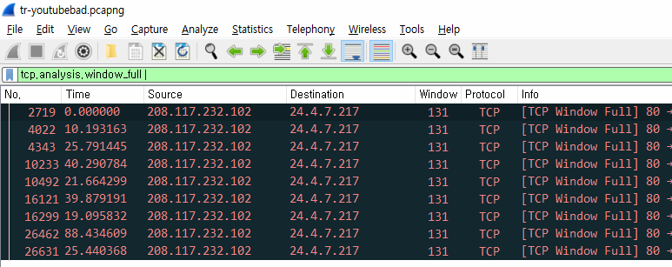
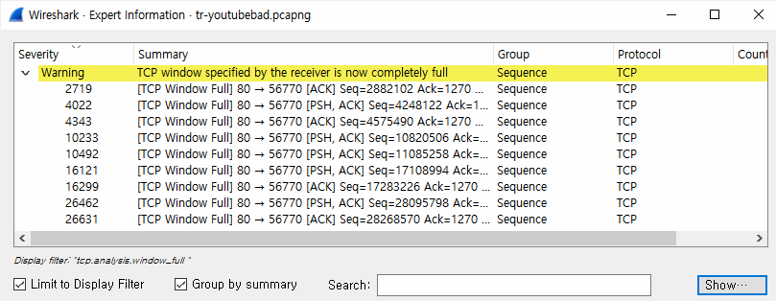
Window Full Packet 분석
Display filter : tcp.analysis.window_full

Slide 33
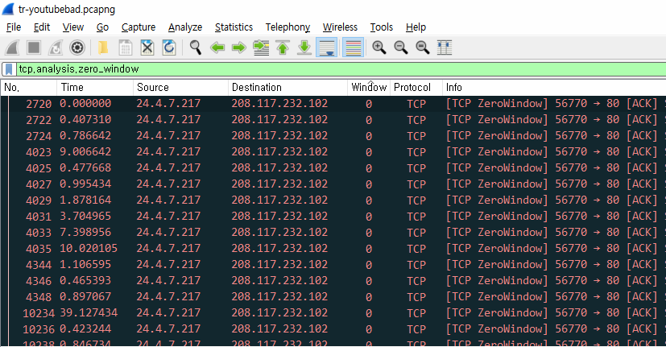
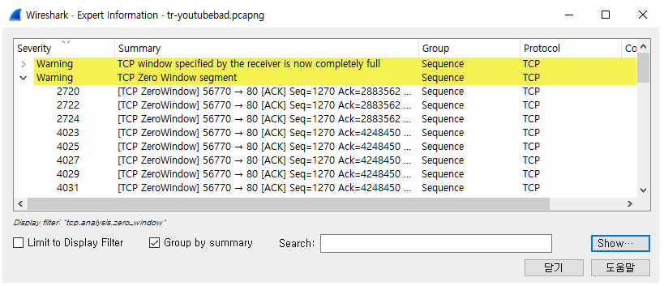
Zero Window Packet 분석
Display filter : tcp.analysis.zero_window

Slide 34
문제 6. 패킷 손실과 전송 지연
패킷 손실은 스위치, 라우터, 방화벽 등 전달 결정을 하는 연결 장치에서 발생
패킷 손실 원인
- 스위치 또는 라우터가 오버로드되어 패킷 전달률을 따라가지 못 경우
- 장치 불량 인 경우
SWITCH
ROUTER
SWITCH
SEQ 5000 +1460(data)
SEQ 6460+1460(data)
SEQ 7920+1460(data)
SEQ 9380+1460(data)
ACK#7920

Slide 35

패킷 손실 위치 발견 - 관제 위치 조정
SWITCH
ROUTER
SWITCH
TAP
❶
❷
재전송 패킷(❷)만 보임
패킷 손실 지점으로부터 다운스트림이면
재전송만 볼 수 있음
❶ 원본 패킷
❷ 재전송 패킷

Slide 36
SWITCH
TAP
ROUTER
SWITCH
❶
❷
원본패킷(❶)와 재전송 패킷(❷)모두 보임
문제위치로부터 업스트림
❶ 원본 패킷
❷ 재전송 패킷

Slide 37
TCP Preference
Allow subdissector to reassemble to TCP Streams
- TCP stream를 재구성하기 위해 보조해석기(subdissector) 허용
Track number of bytes in flight
- TCP 통신 중 ACK가 확인되지 않은 데이터 수
Calculate conversation timestamps
- Delta time (직전 프레임으로부터의 시간 간격) 표시

